Slide 1

데이터 정제
Natural Language Processing + Machine Learning Project

Slide 2

1. Twitter 2. Environment 3. Data Preprocessing 4. Data Analysis 5. ML - Naive Bayes
Natural Language Processing
+
Machine Learning
목차

Slide 3
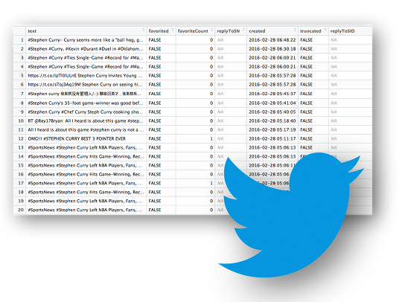
Twitter, 정제가 가능할까?
트위터는 트윗, 리트윗 기능을 특징으로 방대한 데이터를 보유하며 자체 API, 라이브러리를 배포하여 Open Source 에 개방적입니다.
하지만, 이러한 환경에도 불구하고 연구, 비즈니스 용도로 활용성이 적습니다. 그 이유는 익명보장 하에 이루어 지는 불법, 마약, 욕설 등의 불건전 데이터가 무수하기 때문입니다.
부정적 데이터만을 제외하기 위해선 먼저, 해당 데이터를 추출할 수 있어야 합니다.

Slide 4
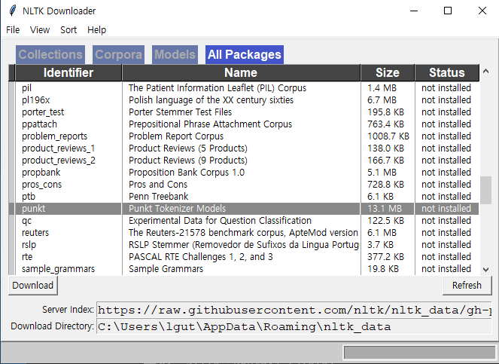
환경 설정
Tweepy
NLTK for Naïve Bayes
Stopwords for wordcloud

Slide 5
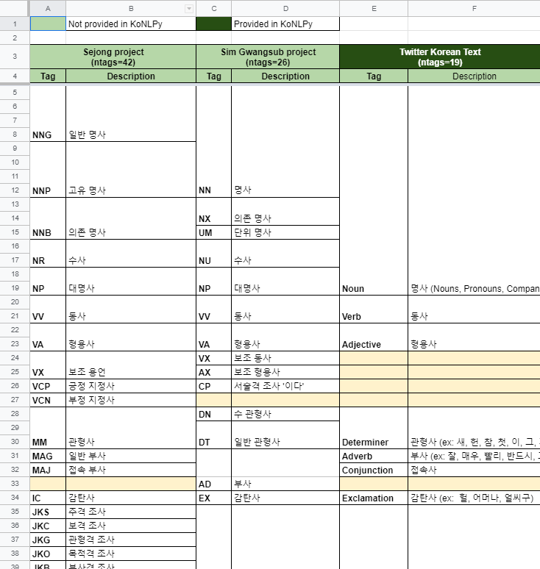
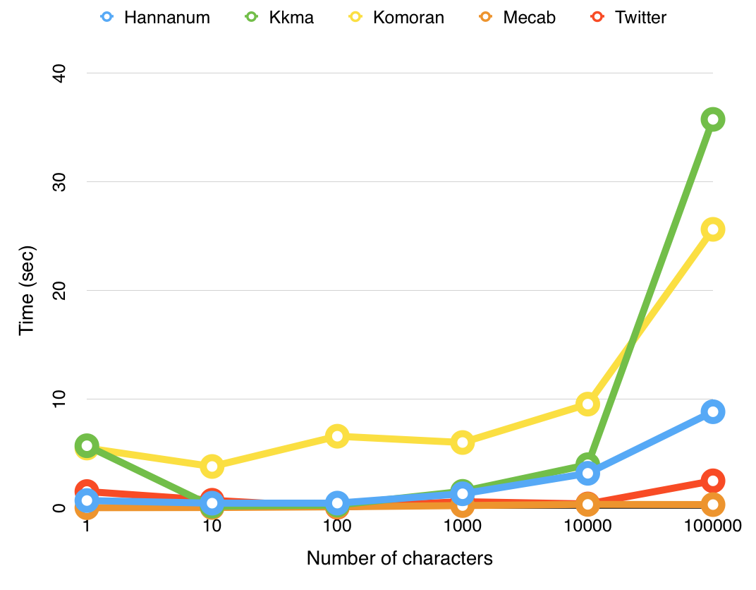
Why Tweepy(=Okt)?
KoNLPy의 Class 중에 가장 빠른 속도를 자랑합니다.
100,000개의 문자(Char) 처리 결과 1개의 문자 처리 속도와 소요 시간의 변동이 거의 없습니다.
현재 Okt로 치환되었으며 해당 자료에선 혼용했습니다.

Slide 6
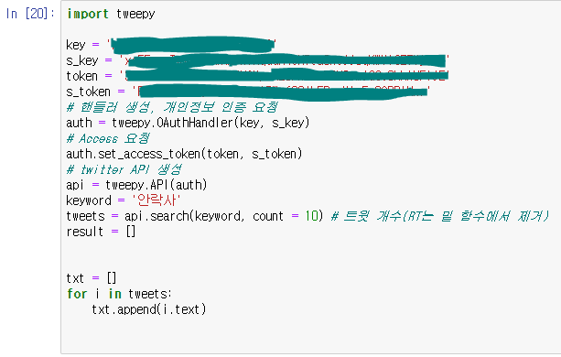
Data set preparation
Twitter Crawling : Keyword = ‘안락사’
“안락사”는 단어 본연의 뜻 뿐 아니라 비방의 목적으로도 사용되고 있으며 확인 결과, 불법 의약품 등의 게시 글 에서도 사용됩니다. 이중적 결과를 출력하기 때문에 해당 프로젝트에 적합한 키워드로 판단했습니다.

Slide 7

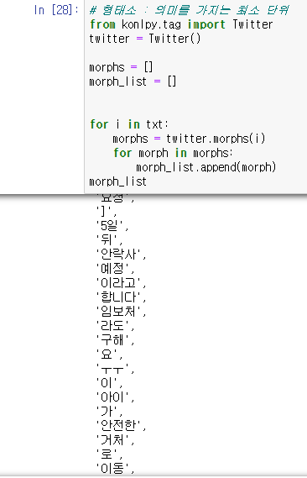
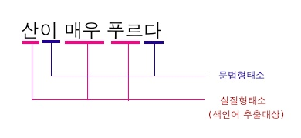
전처리
형태소 : 의미를 가지는 최소 단위
형태론의 기본 단위로, 최소 유의미 단위입니다.

Slide 8
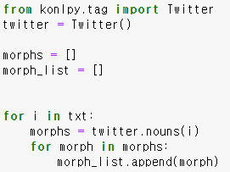
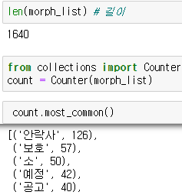
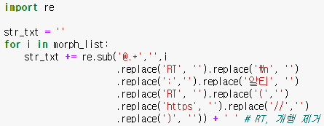
전처리
1
2
3
Nouns를 사용하여 명사만을 추출합니다.
(리스트명만 morphs입니다.)
리스트의 길이와 가장 많이 등장한 명사 추출.
Morphs를 사용할 시 실행할 전처리

Slide 9
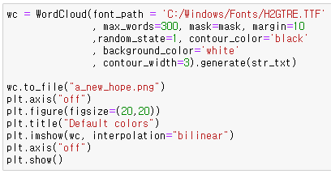
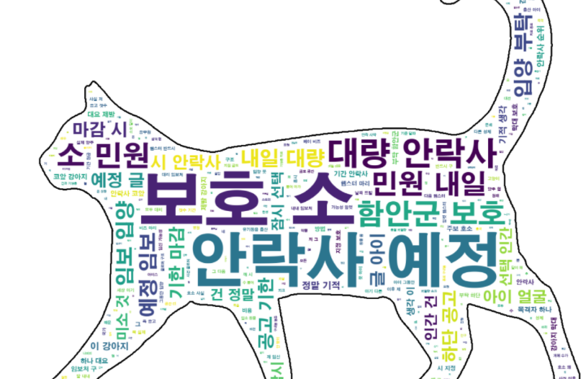
제품
WordCloud를 사용하여 데이터 빈도 강조.

Slide 10
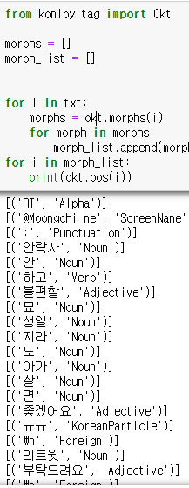
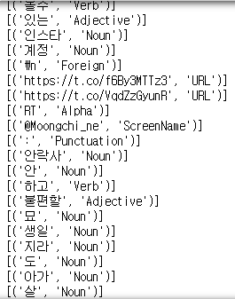
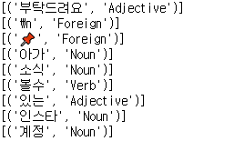
품사 분석
Noun : 명사
Verb : 동사
Adjective : 형용사
Determiner : 관형사
Adverb : 부사
Conjunction : 접속사
Exclamation : 감탄사
Josa : 조사
PreEomi : 선어말어미 (ex : 었)
Eomi : 어미 (ex : 다, 요, 하댘ㅋ)
Suffix : 접미사
Punctuation : 구두점
Foreign : 외국어, 한자 및 기타기호
Alpha : 알파벳
Number : 숫자

Slide 11
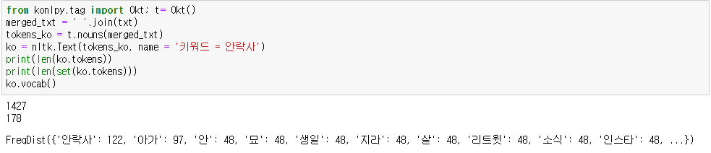
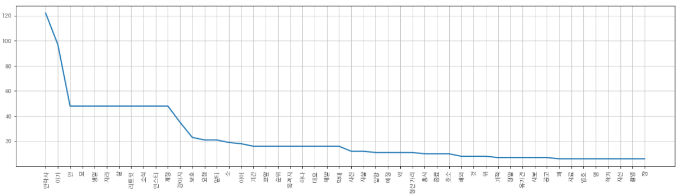
단어 출현 빈도 시각화

Slide 12
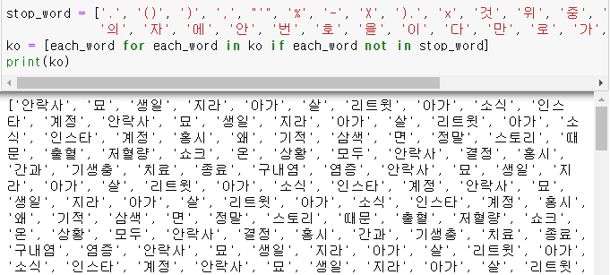
Stopwords 불용어를 제거합니다.

Slide 13
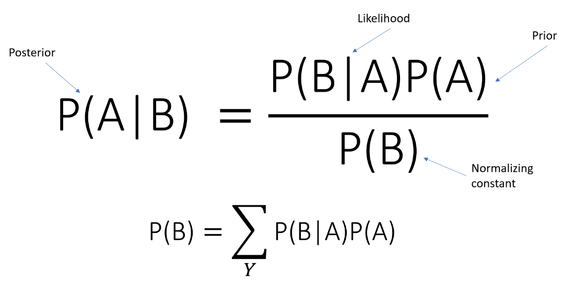
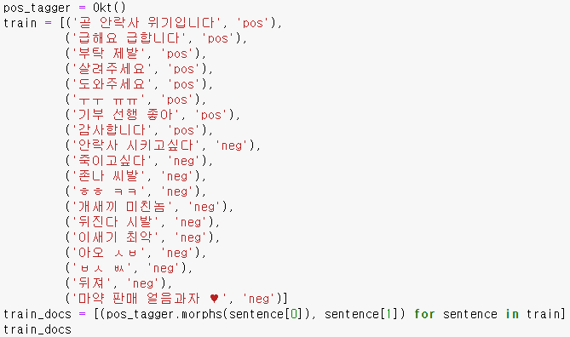
Naive bayes
Classifier, 조건부 확률 모델
- 텍스트 분류를 위해 전통적으로 사용되는 분류기
Train data 학습

Slide 14
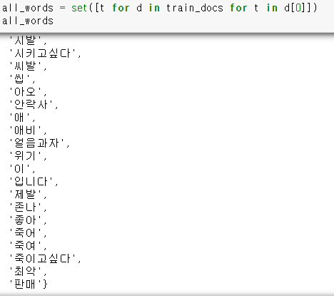
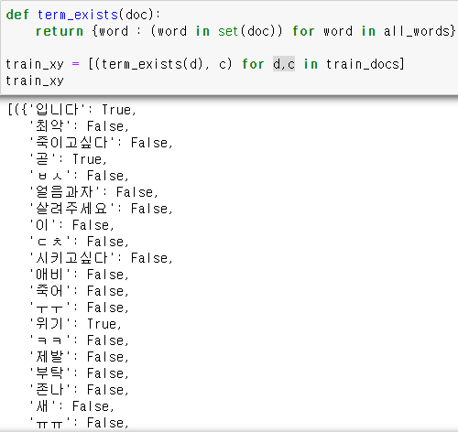
말뭉치를 만들고 훈련용 데이터에 True, False 마킹

Slide 15
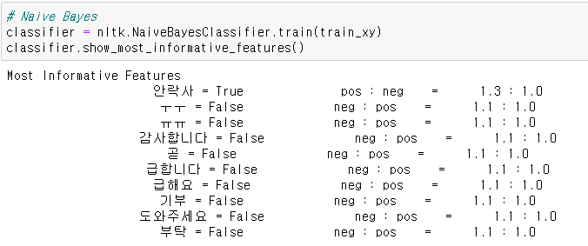
Naive Bayes Training
Text의 긍정, 부정 분류

Slide 16
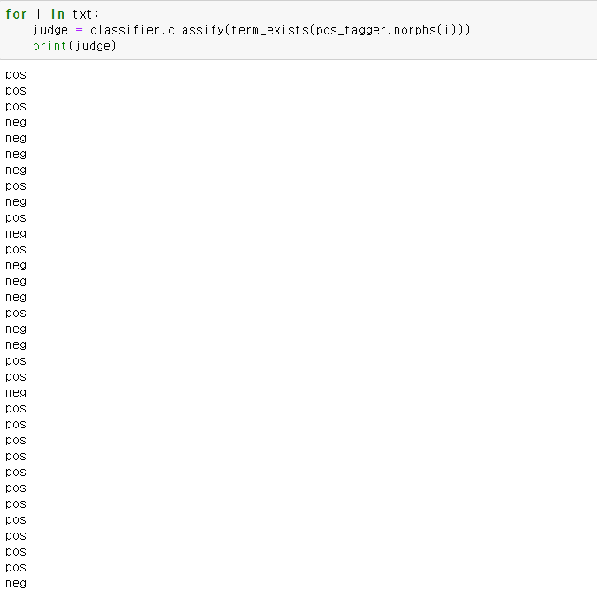
Pos-Neg 판단
Pos – Positive
Neg – Negative

Slide 17
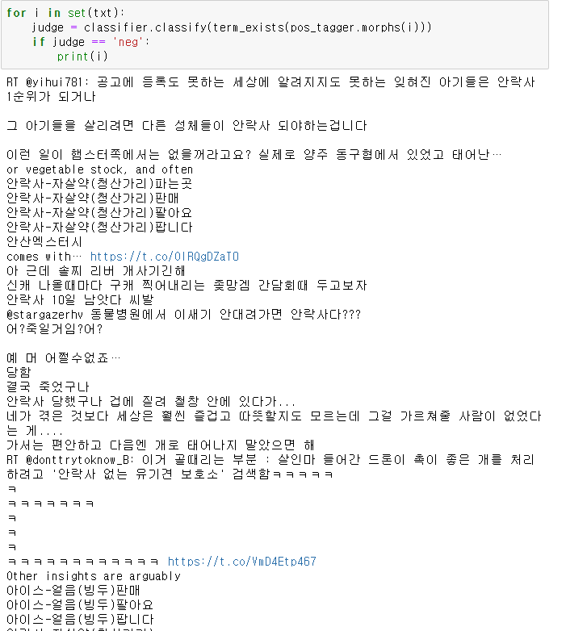
불법, 마약, 욕설 등의 불건전 데이터 검출 성공

